Slide 1

แผนยุทธศาสตร์คณะเทคโนโลยีวิทยาศาสตร์สุขภาพ
ปี 2565-2570 (ฉบับปรับปรุง ครั้งที่ 3) ล่าสุด

Slide 2
ปรัญชา(Philosophy)
สร้างคนเพื่อสร้างชาติด้วยเทคโนโลยีวิทยาศาสตร์สุขภาพ
วิสัยทัศน์ (Vision)
“เป็นบ้านดิจิทัลแห่งการเรียนรู้ที่เปิดกว้างให้ทุกคนเข้าถึง
ได้อย่างเท่าเทียม เป็นที่พึ่งของประเทศชาติและประชาชน
ตามมาตรฐานสากล”

Slide 3

พันธกิจ (Mission)
1. ด้านการศึกษา
บูรณาการศึกษาเพื่อสร้างบัณฑิต
ด้านวิทยาศาสตร์สขภาพ เพื่อตอบสนองต่อ
ความขาดแคลนและความต้องการ
ของประเทศชาติ
4. ด้านจัดการองค์กร
บริหารจัดการสู่การเป็นองค์กรสมรรถนะสูง
มีประสิทธิภาพ มุ่งผลสัมฤทธิ์ของงาน
และยึดหลักธรรมาภิบาลโปร่งใสตรวจสอบได้
รวมถึงพัฒนาอย่างต่อเนื่องยั่งยืน
2. ด้านการวิจัย
วิจัยสร้างองค์ความรู้ใหม่และนวัตกรรม
ด้านวิทยาศาสตร์สุขภาพที่สามารถ
นำไปประยุกต์ใช้จริง
5. ด้านศิลปวัฒนธรรม
สืบสานและทำนุบำรุงศิลปวัฒนธรรม
และภูมิปัญญาท้องถิ่น
3. ด้านบริการวิชาการ
ให้บริการวิชาการและวิชาชีพด้านวิทยาศาสตร์สุขภาพที่เป็นเลิศ ด้วยความเสมอภาค
6. ด้านสืบสานพระปณิธาน
สืบสานพระปณิธานในการช่วยเหลือประชาชน
ด้วยความเพียรและจิตเมตตา

Slide 4
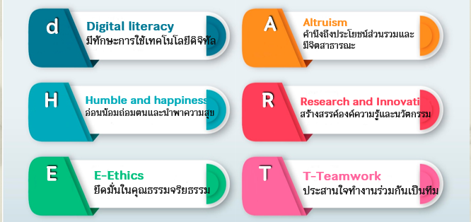
วัฒนธรรมองค์กร(Organizational Culture)
"ปฏิบัติงานอย่างมุ่งมั่น มุ่งเน้นผลสัมฤทธิ์ มีจิตสาธารณะ"
ค่านิยมองค์กร (Core Value)
dHEART

Slide 5



ประเด็นยุทธศาสตร์คณะเทคโนโลยีวิทยาศาสตร์สุขภาพ
ยุทธศาสตร์ที่ 1
ยุทธศาสตร์ที่ 2
ยุทธศาสตร์ที่ 3
สร้างนวัตกรรมการศึกษา และบริการวิชาการและวิชาชีพด้านเทคโนโลยีวิทยาศาสตร์สุขภาพ
สร้างงานวิจัย และนวัตกรรมที่มีผลลัพธ์เพื่อประโยชน์ด้านวิทยาศาสตร์สุขภาพ
พัฒนาสู่องค์กรสมรรถนะสูง มุ่งเน้นผลสัมฤทธิ์ของการทำงาน

Slide 6
ประเด็นยุทธศาสตร์คณะเทคโนโลยีวิทยาศาสตร์สุขภาพ
S1-O1:ผลิตบัณฑิตและบุคลากรสายวิทยาศาสตร์สุขภาพที่มีมาตรฐานสากล และมีอัตลักษณ์จุฬาภรณ์ เพื่อตอบสนองความต้องการของประเทศ
S1-O2พัฒนานวัตกรรมการบริการวิชาการและวิชาชีพ ด้วยเทคโนโลยีดิจิทัล ที่เป็นความร่วมมือของหลายภาคส่วน
ยุทธศาสตร์ที่ 1
KR 1
มีนวัตกรรมการศึกษาเพื่อผลิตบัณฑิตและพัฒนาบุคลากรสาขาวิทยาศาสตร์สุขภาพสนองความต้องการของประเทศ อย่างน้อย 1 หลักสูตร
KR 1
จำนวนผู้ปฏิบัติงานด้านสุขภาพที่ได้รับการพัฒนาความรู้ ทักษะทางวิชาชีพ
สร้างนวัตกรรมการศึกษา และบริการวิชาการและวิชาชีพด้านเทคโนโลยีวิทยาศาสตร์สุขภาพ
KR 2
จำนวนบัณฑิตตามมาตรฐานราชวิทยาลัยจุฬาภรณ์ (ดีและเก่ง)
KR 3
มีหลักสูตรที่ได้มาตรฐานที่ผ่านการประเมินตามเกณฑ์ AUN-QA ระดับ 4 ขึ้นไป ครบทั้ง 8 เกณฑ์
KR 4
บัณฑิตมีอัตลักษณ์จุฬาภรณ์

Slide 7
ประเด็นยุทธศาสตร์คณะเทคโนโลยีวิทยาศาสตร์สุขภาพ
S2-O1สร้างงานวิจัยและนวัตกรรมด้านวิทยาศาสตร์สุขภาพที่มีเครือข่ายความร่วมมือตั้งแต่ระดับชุมชน ระดับชาติและนานาชาติ
ยุทธศาสตร์ที่ 2
KR 1
จำนวนงานวิจัย/นวัตกรรมด้านวิทยาศาสตร์สุขภาพถูกนําไปใช้ประโยชน์ได้จริง เกิดผลกระทบต่อชุมชนและสังคม สะสม อย่างน้อย 3 ชิ้น ภายในปี 2570
สร้างงานวิจัย และนวัตกรรมที่มีผลลัพธ์เพื่อประโยชน์ด้านวิทยาศาสตร์สุขภาพ
ผลงานวิจัยและนวัตกรรมด้านวิทยาศาสตร์สุขภาพที่ได้รับความร่วมมือจากเครือข่ายทางการวิจัยทั้งภาครัฐและ/หรือเอกชนที่สร้างผลตอบแทนทางสังคมจากการลงทุน (SROI) เป็นมูลค่าทางเศรษฐกิจไม่น้อยกว่า 1 : 3 บาท อย่างน้อย 4 ชุมชน ภายในปี 2570
KR 2

Slide 8
ประเด็นยุทธศาสตร์คณะเทคโนโลยีวิทยาศาสตร์สุขภาพ
S3-O1 พัฒนาสู่องค์กรสมรรถนะสูงและยั่งยืน ที่มีการบริหารจัดการด้วยนวัตกรรม
ยุทธศาสตร์ที่ 3
พัฒนาสู่องค์กรสมรรถนะสูง มุ่งเน้นผลสัมฤทธิ์ของการทำงาน
เป็นองค์กรที่มีการนำนวัตกรรม มาใช้ในการบริหารจัดการ อย่างน้อย 2 ระบบงานหรือกระบวนการทำงาน ในปี 2570
KR 1
KR 2
มีผลประเมินตามเกณฑ์คุณภาพการศึกษาตามเกณฑ์ EdPEx อย่างน้อย 300 ในปี 2570
KR 3
ผ่านการรับรองมาตรฐานระบบบริหารงานคุณภาพ
(ISO 9001) ในปี 2568

Slide 9
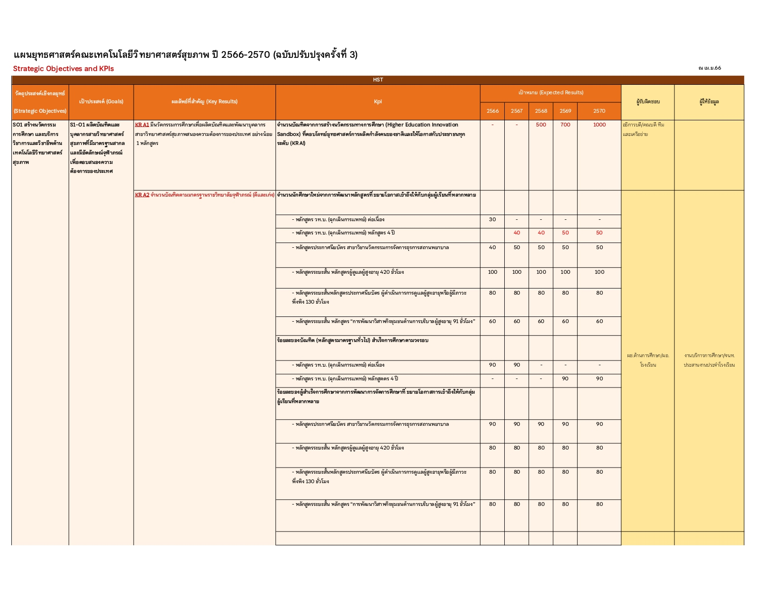

Slide 10
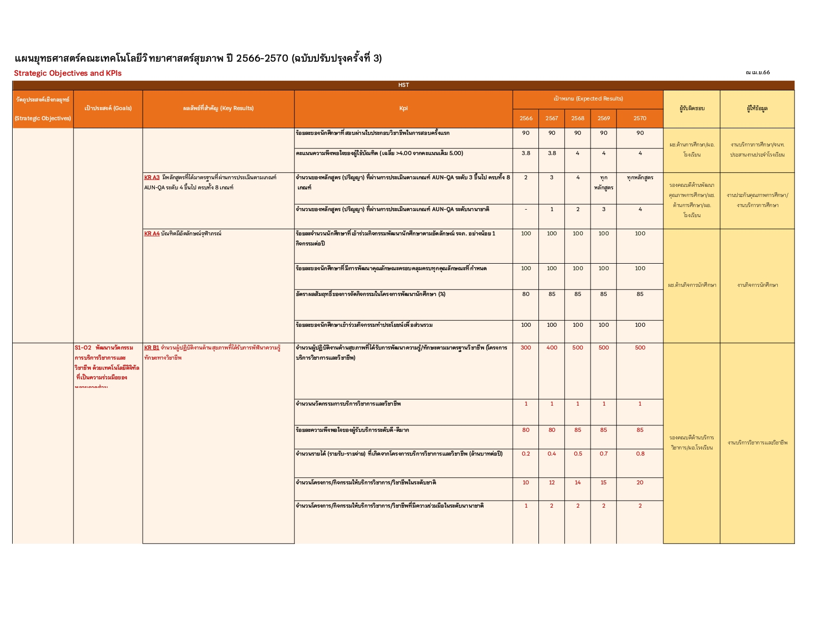

Slide 11
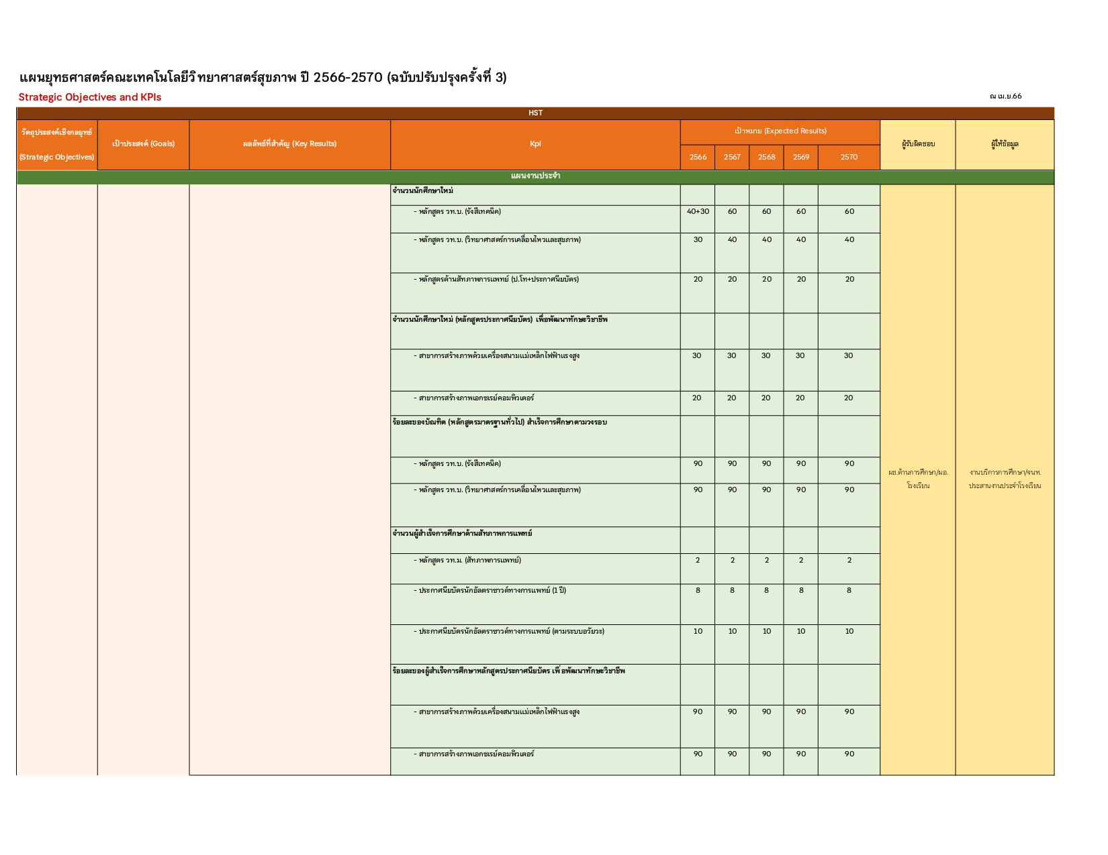

Slide 12
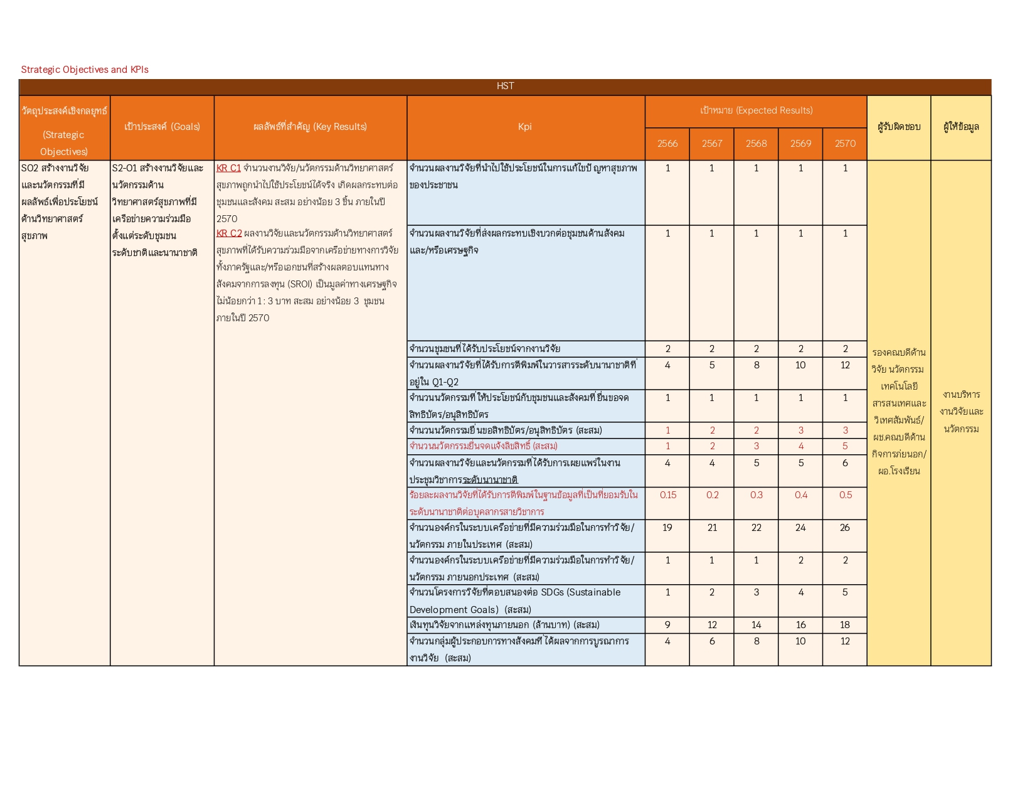

Slide 13
